Slide 1
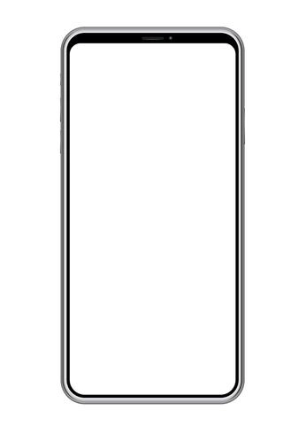

Bienvenue chez Paradise Coffee!!
Entrer et laisser vous tenter!

Slide 2

Nom:
Prénom:
Adresse:
Complément:
Code Postal: Ville:
Email:
Confirmation email:
Mot de passe:
(8 caractères minimum)
Confirmation
Mot de passe:
Je ne suis pas un
Robot:
S’inscrire
S’inscrire
Sarl Paradise Coffee Contact:
5 rue des Fleurs paradise.coffee@aol.fr
54000 Nancy

Slide 3
Sélection de la semaine
Nom du café
Prix
Voir +
Sarl Paradise Coffee Contact:
5 rue des Fleurs paradise.coffee@aol.fr
54000 Nancy

Slide 4
Nom du café
Description du café, description du café, Description du café, description du café Description du café, description du café
Prix
Moulu
Acheter
En grain
Sarl Paradise Coffee Contact:
5 rue des Fleurs paradise.coffee@aol.fr
54000 Nancy

